Slide 1
Khởi động

Slide 4
3
+
2
=
5

Slide 5
1
+
3
=
4

Slide 6
2
3
4
5

Slide 7
2
4

Slide 8
1
5

Slide 9
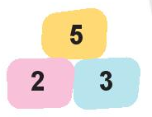
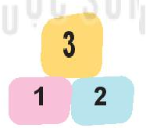
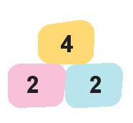
3
4

Slide 10
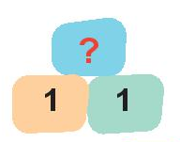
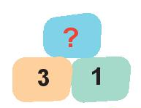
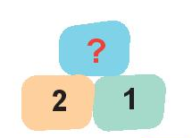
2
4
3
2
4
3

Slide 11
Toán: Bài 10: Phép cộng trong phạm vi 10
Trò chơi
TIẾP SỨC

Slide 12
Trò chơi: TIẾP SỨC
2 + 3 =
1 + 2 =
2 + 2 =
1 +1 =
3 + 1 =
2 + 1 =
4 + 1 =
3 + 2 =
5
3
4
2
4
3
5
5

Slide 13
CHÂN THÀNH CẢM ƠN
QUÝ THẦY CÔ VÀ CÁC EM

